Slide 1
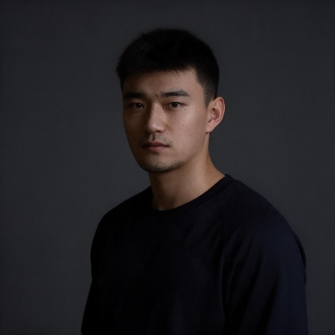
Tel: +86 13391721860
E-mail:1075672339@qq.com
现居地：北京市朝阳区
刘 畅
3D Motion
designer
礼物设计师
Experience
工作经验
陌陌&探探直播3D动效礼物设计师
tantan 直播礼物全流程设计，独立完成礼物从概念设定、建模、渲染、动画、合成到特效制作，直至上线交付全流程。
momo 直播礼物设计，主攻建模与渲染工作，参与部分礼物动画合成环节。
momo 海外版直播礼物资产设计落地，搭建基于 AI 的礼物资产全流程生产链路；通过 Vibe Coding 构建礼物设计工作流，沉淀标准化 Skill，持续迭代、优化并完善整套生产流程，提升礼物产出效率与视觉品质。
2021年8月 – 至今
快手交互设计/3D礼物设计师
负责游戏直播间交互体系设计，输出直播间功能、运营活动及直播伴侣新版本交互方案。
主导直播间礼物设计落地，涵盖静态、动态礼物与直播间动画效果。
产出 3D 头图、图标礼物等视觉物料，支撑各类运营活动。
2019年7月 – 2021年5月
奔驰亚太设计中心
实习设计师
奔驰亚太设计中心实习，参与乘用车内外饰造型开发，完成概念草图绘制、多方案探索与面型推敲；开展 CMF 调研，配合团队迭代方案，协助设计评审与落地评估。
2018年7月 – 2018年9月
Education
教育经历
清华大学-美术学院
工业设计专业
核心课程：交通工具造型、工业产品设计、展示设计、交互设计、用户研究、品牌设计。深耕汽车造型、产品、展览展示与数字交互方向，熟练掌握概念草图、三维建模、渲染及方案落地流程。
2016年-2019年
研究生
奔驰亚太暑期实习：参与乘用车内外饰造型设计与方案评审。
宝马百年项目、北汽 SUV 项目：参与整车内外饰概念造型研发。
荣阳实业：参与 OPLV 品牌定位与市场调研。
皓腾家居：IoT APP、品牌官网及米兰设计周品牌场馆展示设计。
北京工商大学-艺术学院
产品设计专业
核心课程：工业产品设计、人机工程学、平面设计、用户研究、品牌设计。
2010年-2014年
上海汽车暑期实习：参与乘用车内外饰造型设计与方案评审。
通用汽车暑期实习：参与整车内外饰概念造型研发。
中国汽车设计大赛：入围决赛获得单项奖冠军
完成CET-4 CET-6考试并通过，具备良好的英语沟通能力
本科
Skill
技能掌握
软件掌握
擅长方向
获奖经历
AIGC工作流程
Vibe Coding+Skill搭建
Codex+AI设计工作流
PS AI Ae基础软件
C4D Arnold Octance
Z brush
Rizom UV SP
直播礼物设定
三维建模渲染
动画制作
AIGC动画全流程
产品设计与开发
2013 中国汽车设计大赛-李尔一等奖
2013 荣威 MG 设计大赛优胜奖并实习2013 通用汽车设计大赛-前三名-并实习

